Slide 1



Slide 2


一例老年重症感染病例报道

Slide 3

● 病例简介
摘要
1.独特性：高龄，多器官功能不全
2.背景：高龄患者的复杂感染

Slide 4
● 患者基础信息
1.人口学信息：患者男，93岁，退休，居住杭州
2.主诉：咳嗽咳痰一周
3.既往史：高血压，糖尿病

Slide 5
● 入院后检查
1.体格检查：
体温38.5摄氏度，血压90/60mmHg，心率120次/分，呼吸20次/分，氧饱和度93%
2.辅助检查：
见下图

Slide 6
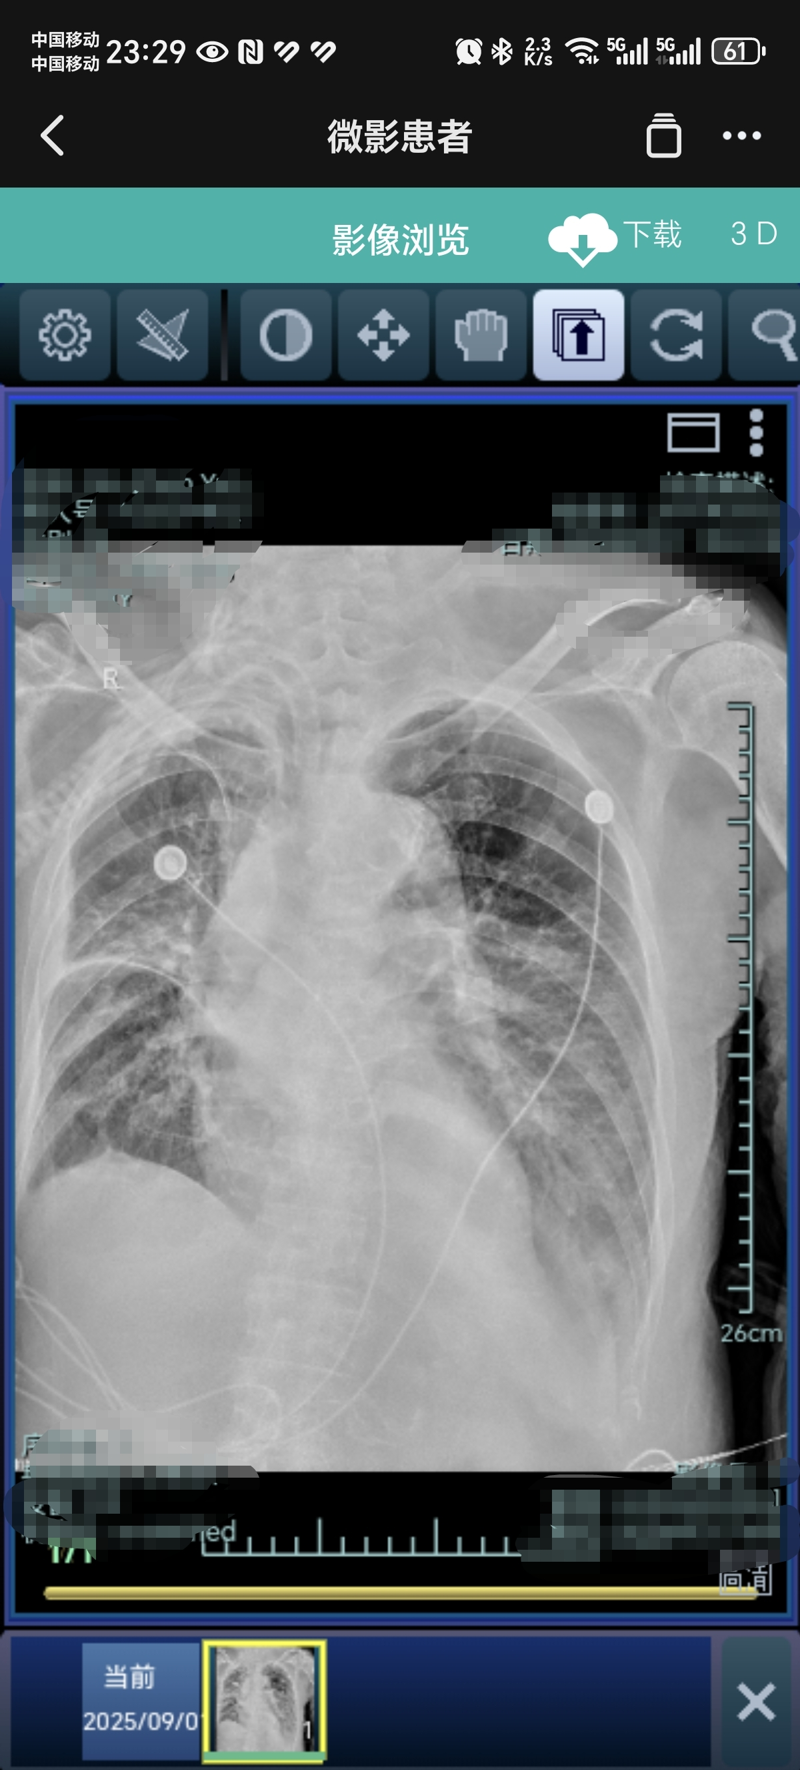
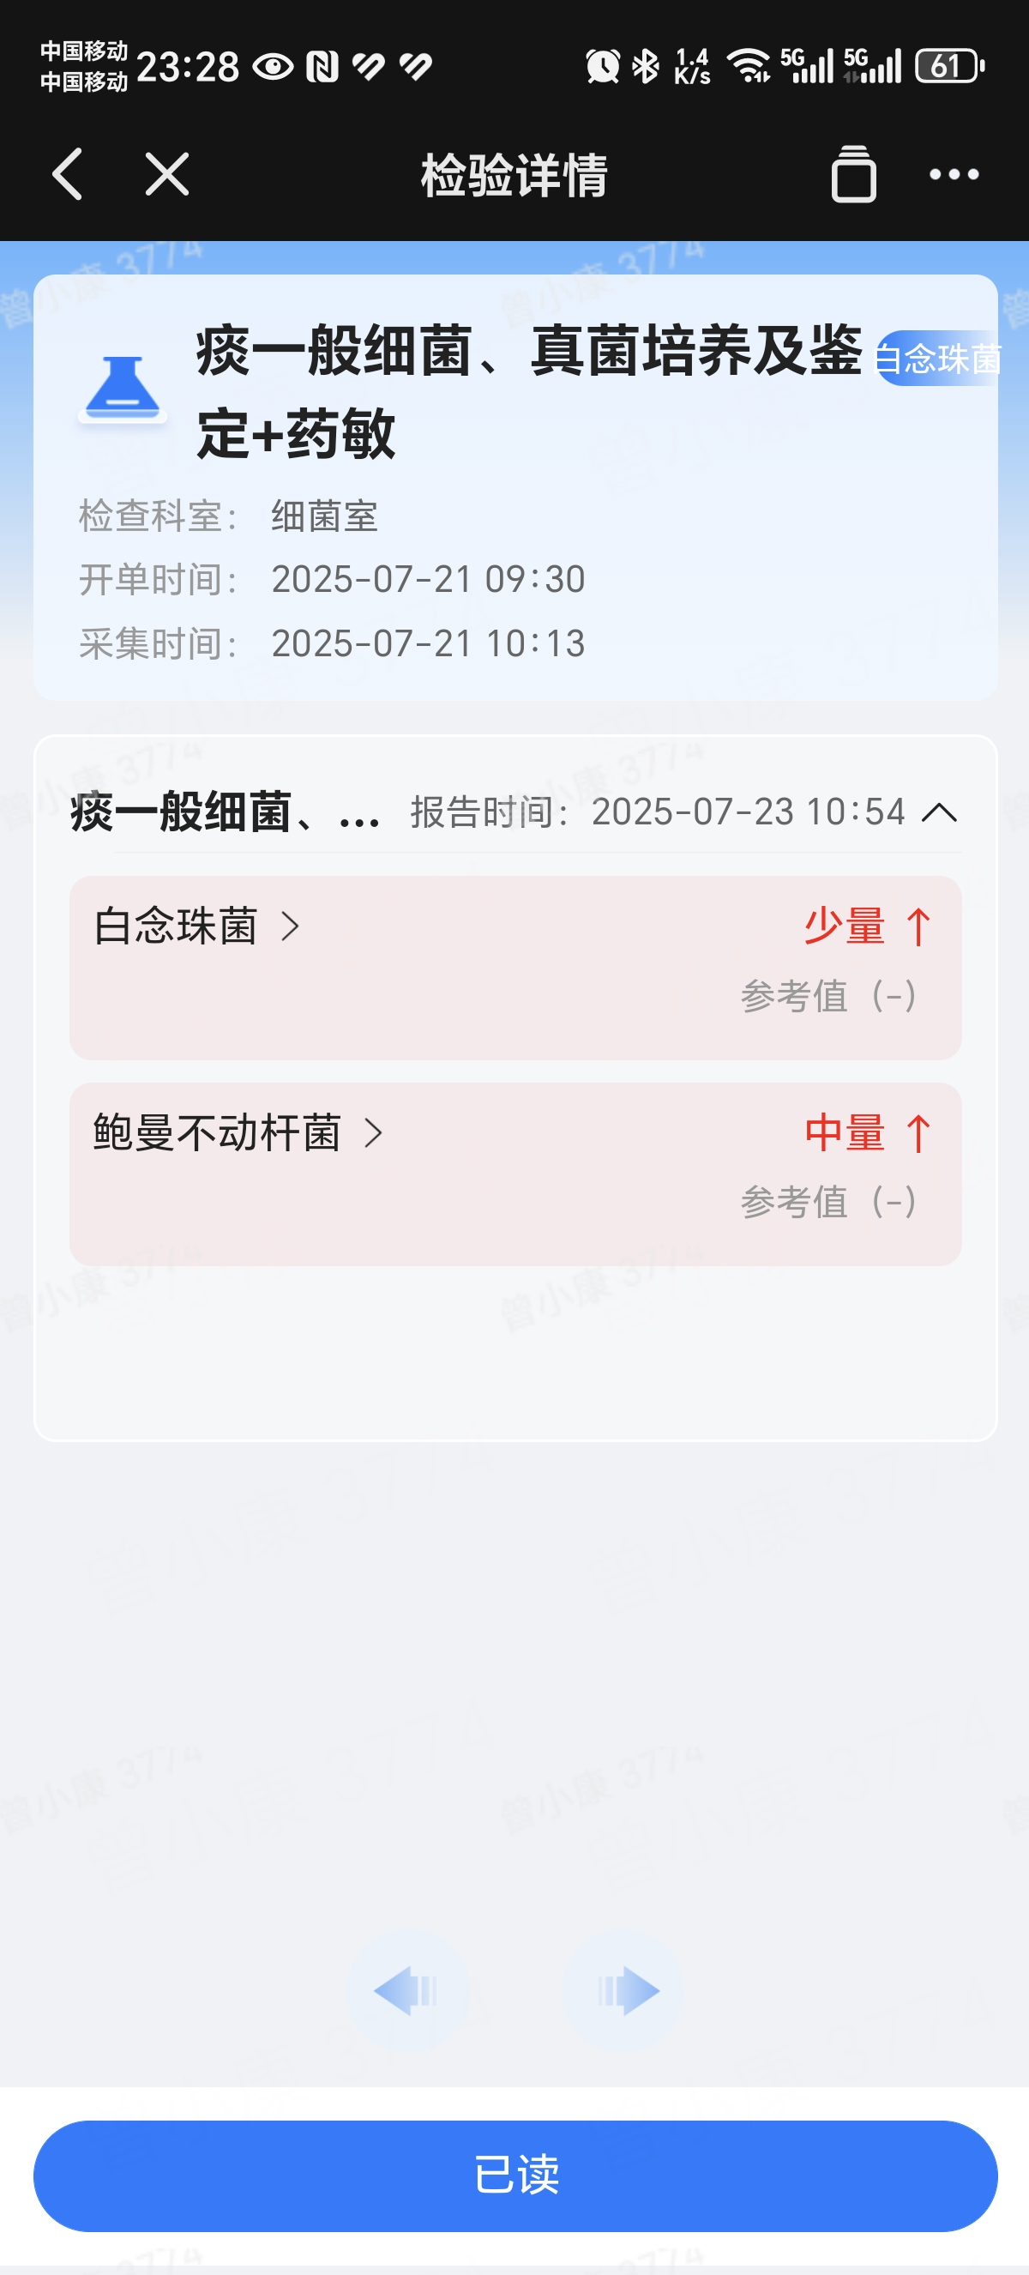
● 入院后检查
3.影像学检查：

Slide 7
● 诊断评估
诊断评估
1.初步诊断：重症肺炎，脓毒性休克，高血压，糖尿病
2.诊断依据：见上述
3.鉴别诊断：诊断明确无需鉴别

Slide 8
● 治疗过程
1.药物：头孢哌酮舒巴坦2g静滴一次/8小时+依拉环素0.25g静滴一次/8小时
2.手术：无

Slide 9
● 治疗过程
3.微生物/病理结果：见上述
4.方案调整：无
5.指标追踪：临床症状改善，CRP动态见下图

Slide 10
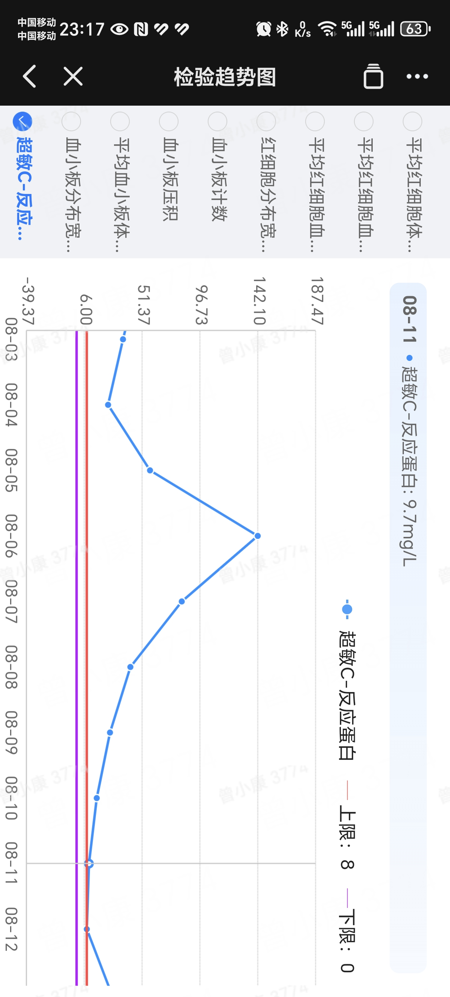
● 治疗过程
3.时间轴记录:(折线图)

Slide 11

● 诊疗体会
1.疗效评价：临床症状改善，痰培养转阴
2.局限性：无
3.结论：早期有效抗感染可改善重症感染预后

Slide 12
感谢观看
敬请指导

